Slide 1
GUION DEMOSTRADOR PRACTICO

Slide 2

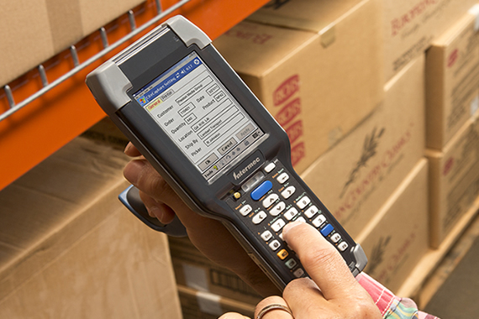
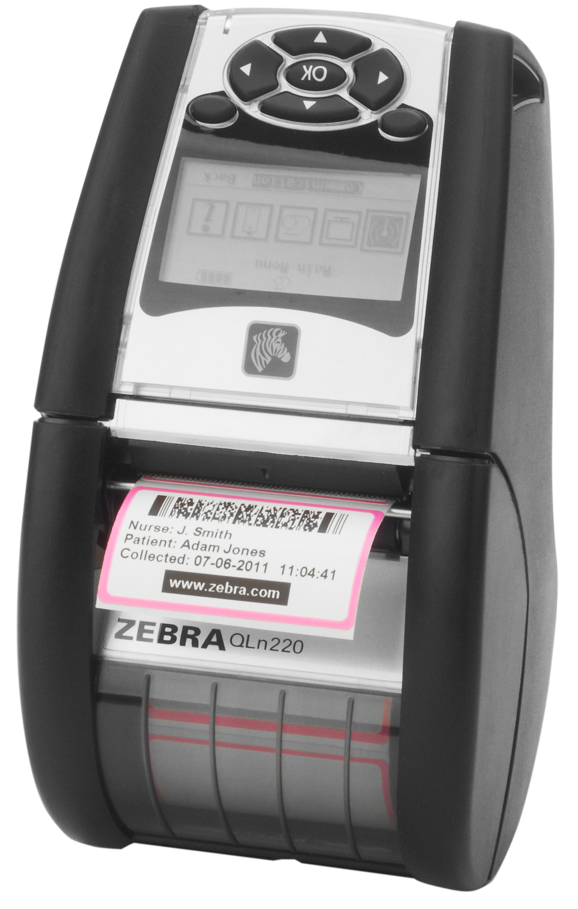
Recepción de mercancía
1
Llegada de mercancía
2
3
Registro de artículo, lote, cantidad
Impresión de etiqueta de producto CDB (artículo+lote)

Slide 3

Recepción de mercancía
4
Visualizar como se crea una línea de albarán
5
Visualizar como se incrementan las existencias de este producto en muelle

Slide 4
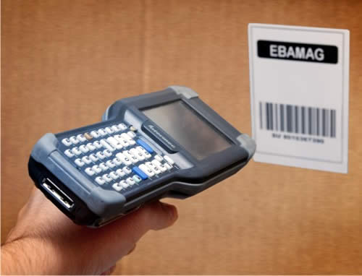
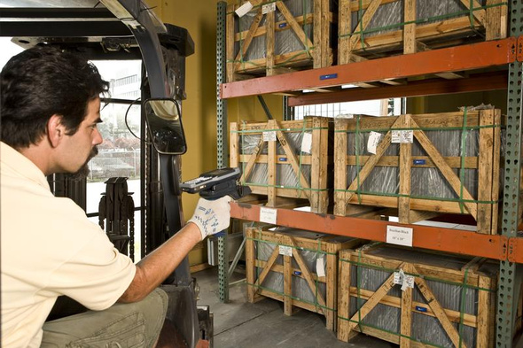
Ubicación de producto
1
2
Lectura de CDB producto
Lectura de CDB ubicación

Slide 5
Ubicación de producto
3
Visualizar como se ha ubicado el producto en ubicación
4
Visualizar como se ha decrementado las existencias de este producto en muelle

Slide 6
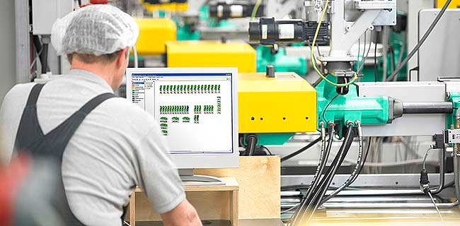
Lanzamiento de OF
1
Visualizar las OF pendientes de realizar
2
Modificar la prioridad de una OF
3
Lanzar una OF a planta

Slide 7
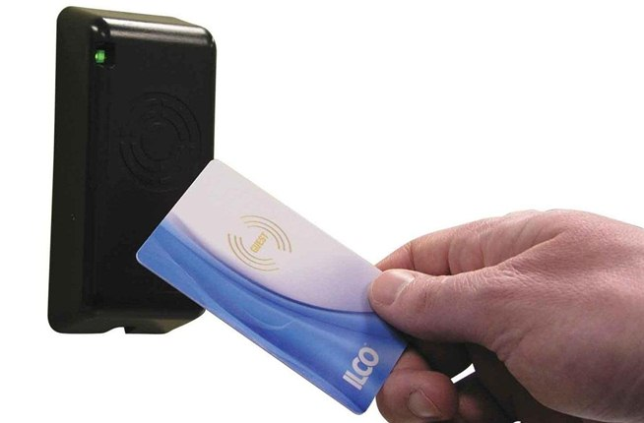
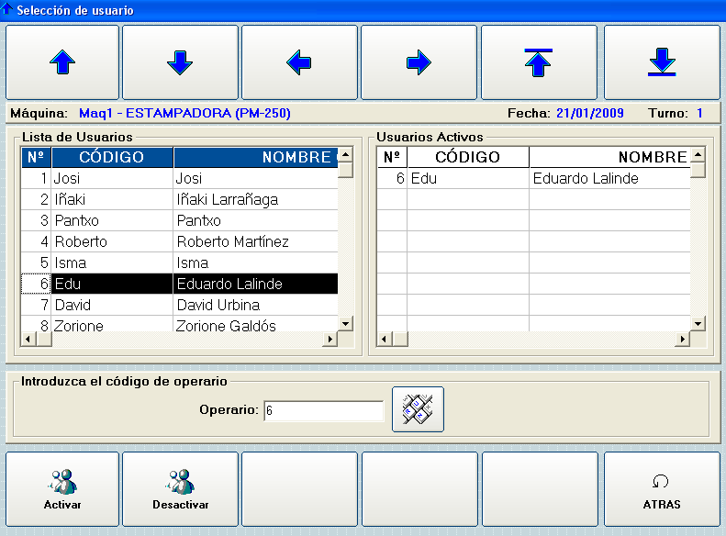
Identificación de operario
1
Registro de operario en máquina
2
Inicio de turno

Slide 8
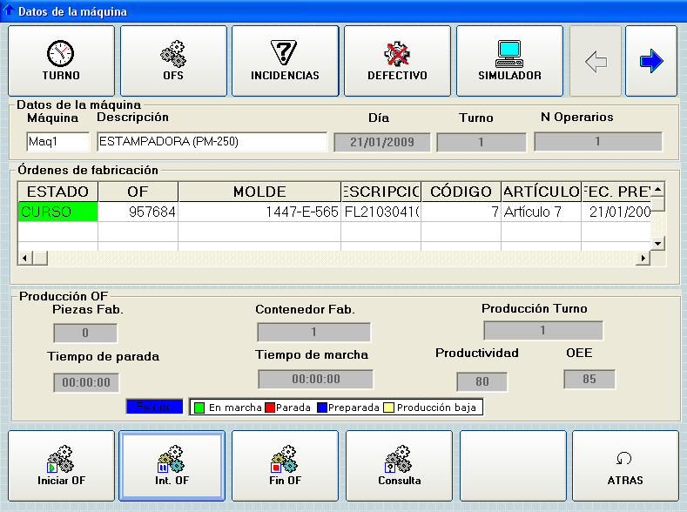
Inicio de OF
Visualizar las OF pendientes
3
4
Iniciar OF

Slide 9
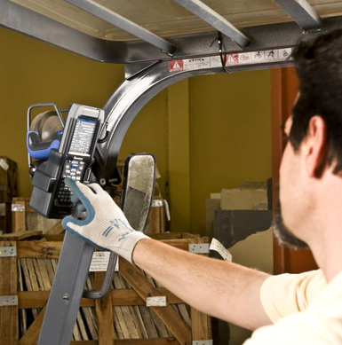

Petición de suministro a fabricación
Visualizar material a suministrar
1
Visualizar ubicación de material
2
Visualizar máquina a suministrar
3

Slide 10

Confirmación de suministro a fabricación
1
2
Lectura de CDB producto
Lectura de CDB ubicación
3
Lectura de CDB máquina

Slide 11
Confirmación de suministro a fabricación
4
Visualizar como se ha ubicado el producto en ubicación de máquina
5
Visualizar como se ha decrementado las existencias de este producto en almacén

Slide 12

Consumo de materiales
1
2
Lectura de CDB producto
Visualizar que el material está en máquina

Slide 13
Consumo de materiales
3
Visualizar como se ha decrementado las existencias de este producto en máquina

Slide 14


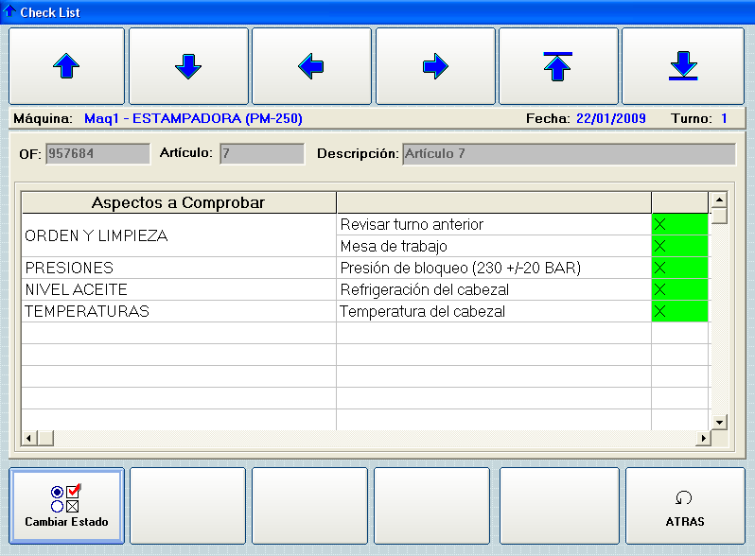

Inicio de fabricación en máquina
1
Arranque de máquina
2
Aviso de obligación de realizar un checklist
3
Realizar el checklist

Slide 15

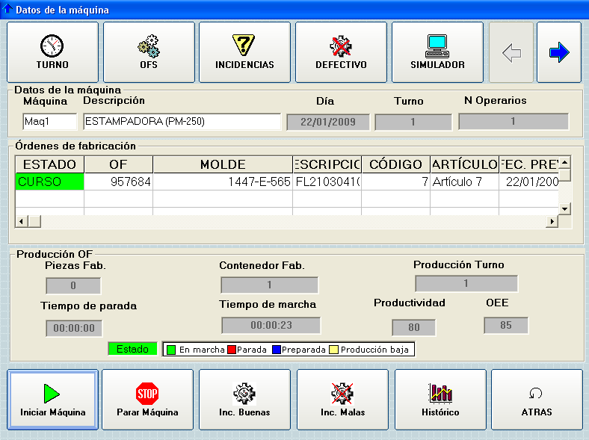
Inicio de fabricación en máquina
4
Iniciar máquina
5
Simular piezas buenas
6
Monitorizar las piezas acumuladas en cestón, por turno/OF

Slide 16

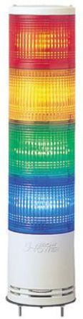
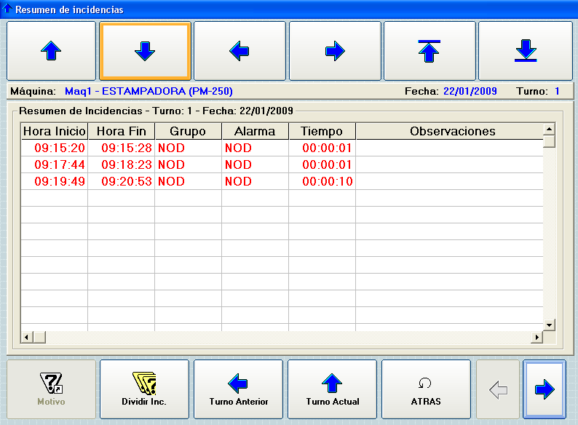
Paradas en producción
1
Realizar una parada larga
2
Monitorizar alarma de parada sin justificar
3
Justificar la parada

Slide 17
Paradas en producción
1
Eliminar parada larga
2
Realizar piezas buenas

Slide 18
Baja productividad
1
Monitorizar alarma de baja productividad
2
Realizar piezas buenas rapidamente
3
Monitorizar como se elimina la alarma de baja productividad

Slide 19

Defectivo en la producción
1
Realizar piezas malas
2
Monitorizar alarma de pieza mala sin justificar

Slide 20
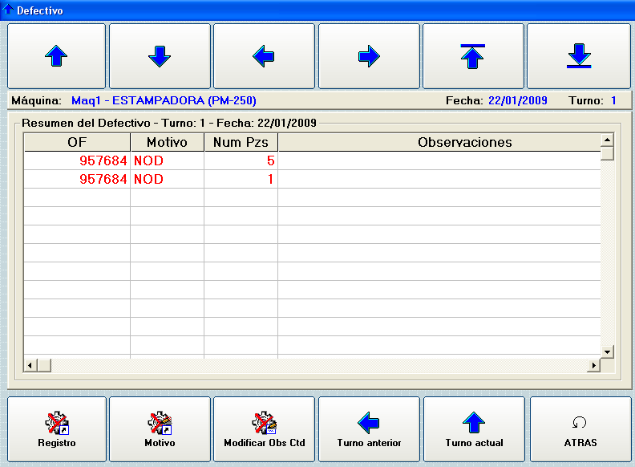
Defectivo en la producción
3
Justificar motivo de rechazo
4
Monitorizar como se elimina la alarma de piezas malas sin justificar

Slide 21


Señales de velocidad y temperatura
1
Activar señal de velocidad
2
Activar señal de temperatura

Slide 22



Señales de velocidad y temperatura
3
Monitorizar señal de velocidad en gráfica
4
Monitorizar señal de temperatura en gráfica
5
Visualizar gráficas respecto a objetivo

Slide 23

Señales de velocidad y temperatura
1
Simular que se supera un objetivo de velocidad/temperatura
2
Monitorizar alarmas por rebasar un objetivo

Slide 24

Planes de control asociados a producto
1
Visualizar plan de control asociado a un producto
2
Simular pauta de control
3
Visualizar alarma por pauta de control

Slide 25
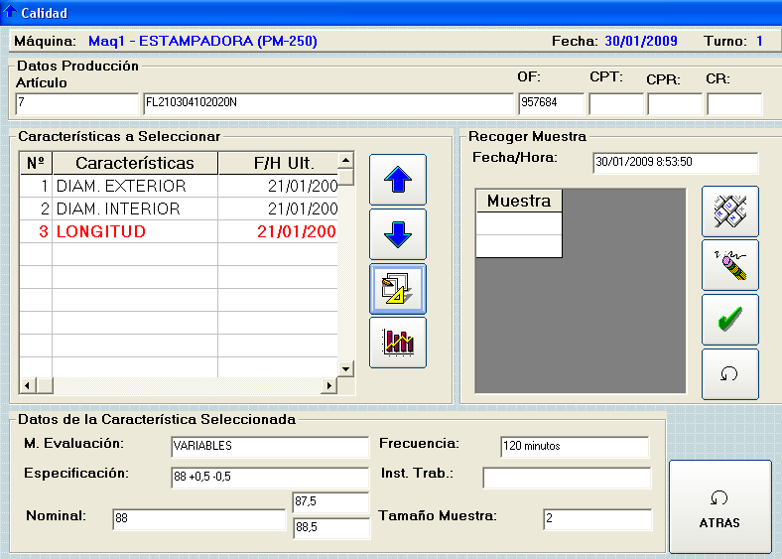
Planes de control asociados a producto
4
Introducir valores manualmente
5
Visualizar las curvas XS – XR - Histograma
6
Visualizar como se elimina la alarma

Slide 26
Planes de control asociados a producto
1
2
Visualizar alarma de calidad
Volver a introducir valores superando los límites

Slide 27
Fin de cestón
1
Visualizar alarma por fin de cestón
2
Confirmar el fin de cestón
3
4
Emitir etiqueta de cestón
Monitorizar el cestón fabricado

Slide 28
Petición de evacuación de cestón en máquina
Visualizar cestón a evacuar
1
Visualizar máquina donde evacuar
2
Visualizar ubicación a depositar
3

Slide 29
Confirmación de suministro
1
2
Lectura de CDB máquina
3
Lectura de CDB producto
Lectura de CDB ubicación

Slide 30
Confirmación de suministro
4
Visualizar como se ha ubicado el cestón en ubicación

Slide 31
Monitorización de planta desde oficina
1
1
Consultar la OF y su grado de avance
2
Visualizar reparto de piezas en cestones
3
Monitorización de máquinas
Estados:
  Marcha
  Parada
  Baja productividad
  Cambio de útil
Paradas acumuladas por paretos
Defectivos acumulados por paretos
Materia prima consumida
Cestones fabricados
Mermas generadas
Evolución de estados

Slide 32
Fin de fabricación en máquina
1
Fin de OF

Slide 33
Fin de fabricación en máquina
2
Visualizar OFs finalizadas
3
Visualizar bono de fabricación

